Slide 1
Интеллектуальные информационные системы
Кафедра управления и информатики НИУ «МЭИ»
Осень 2018 г.

Slide 2
Интеллектуальные информационные системы
Толчеев В.О. Современные методы обработки и анализа текстовой информации. Учебное пособие
Толчеев В.О. Основы теории классификации многомерных наблюдений. Учебное пособие. М.: МЭИ, 2012
Маннинг К.Д., Рагхаван П., Шютце Х. «Введение в информационный поиск». – М.: «Вильямс», 2014.
К.В. Воронцов – Видеокурс по машинному обучению от ШАД Яндекс
=
ИИС
ИС
+ ИАД
II
Data Mining (DM)
II
Knowledge Discovery in Data (KDD)

Slide 3
Что такое Data Mining?
Data Mining - совокупность методов обнаружения в данных ранее неизвестных, нетривиальных, практически полезных и доступных для интерпретации знаний, необходимых для принятия решений в различных сферах человеческой деятельности.
Термин Data Mining («Добыча данных») введен Григорием Пятецким-Шапиро в 1989г:
Имеется большая база данных, из которой хотим извлечь «Скрытые знания»:
Ранее неизвестные
Нетривиальные
Полезные для практики
Интерпретируемые
Основу методов Data Mining составляют всевозможные методы классификации, моделирования и прогнозирования, а также статистические методы, из которых большую часть составляют методы машинного обучения (Machine Learning).

Slide 4



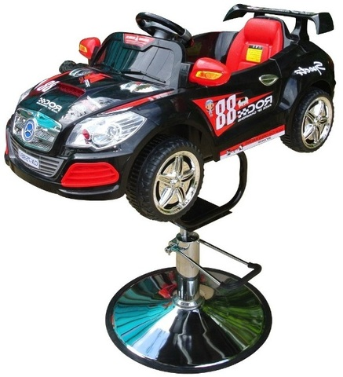


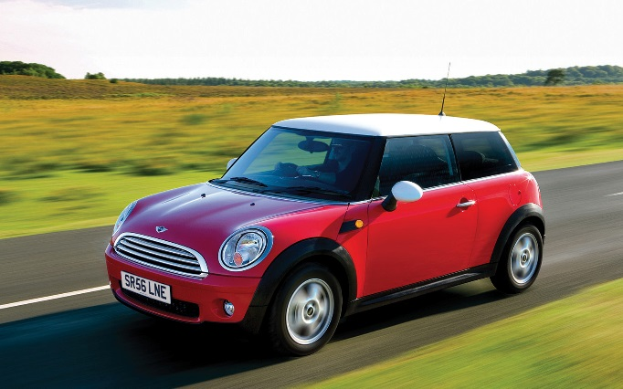
Что такое Machine Learning?
ML - обширный подраздел искусственного интеллекта, изучающий методы построения алгоритмов, способных обучаться.

Slide 5
Постановка задачи ML:
X – Множество объектов;
Y- Множество ответов
Имеется неизвестная целевая функция (target function) :
Дано:
- Обучающая выборка (training sample/set)
- Известные ответы
- алгоритм, решающая функция (decision function), приближающийся к y на всем множестве X
Найти

Slide 6
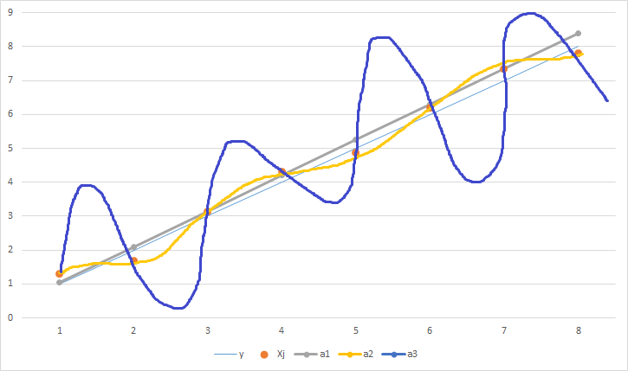
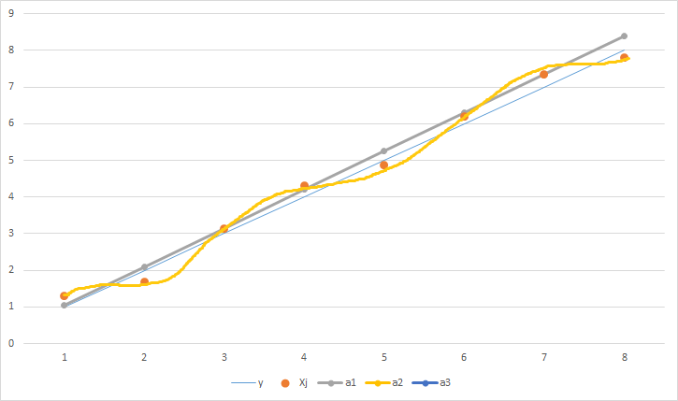
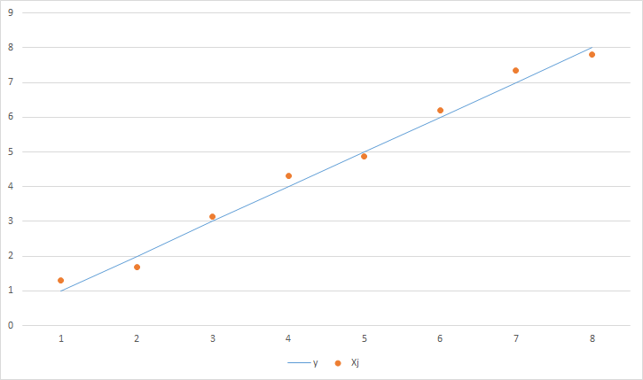
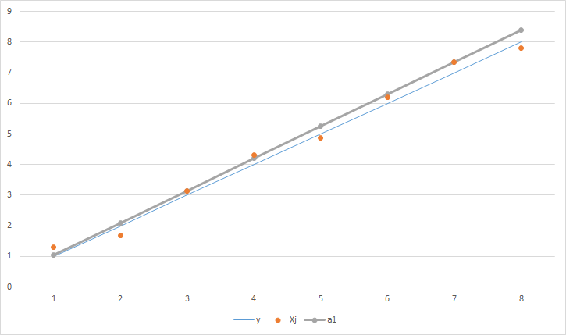
Способы построения алгоритма а:

Slide 7
Объекты и признаки:
Виды признаков:
Бинарный
Номинальный
Порядковый
Количественный
- Признаки/свойства (features)
i = 1…M
Объект часто описывается в виде вектора:
Выборка – в виде матрицы
«объект-признак»:

Slide 8
Типы задач. Классификация
Задачи классификации (Classification):
Y= {-1;1} – бинарная классификация (классификация на 2 класса)
Y= {1,…K} – На К непересекающихся классов
Y={0;1}^{K} - На К классов, которые могут пересекаться
Q1
Х1
Хm
Классификатор
Q2
Qk
Класс – густонаселенная область признакового пространства, отделенная от других таких же областей разреженными участками с низкой плотностью точек.
К основным характеристикам класса относят:
Плотность
Дисперсию
Структуру расположения в пространстве

Slide 9
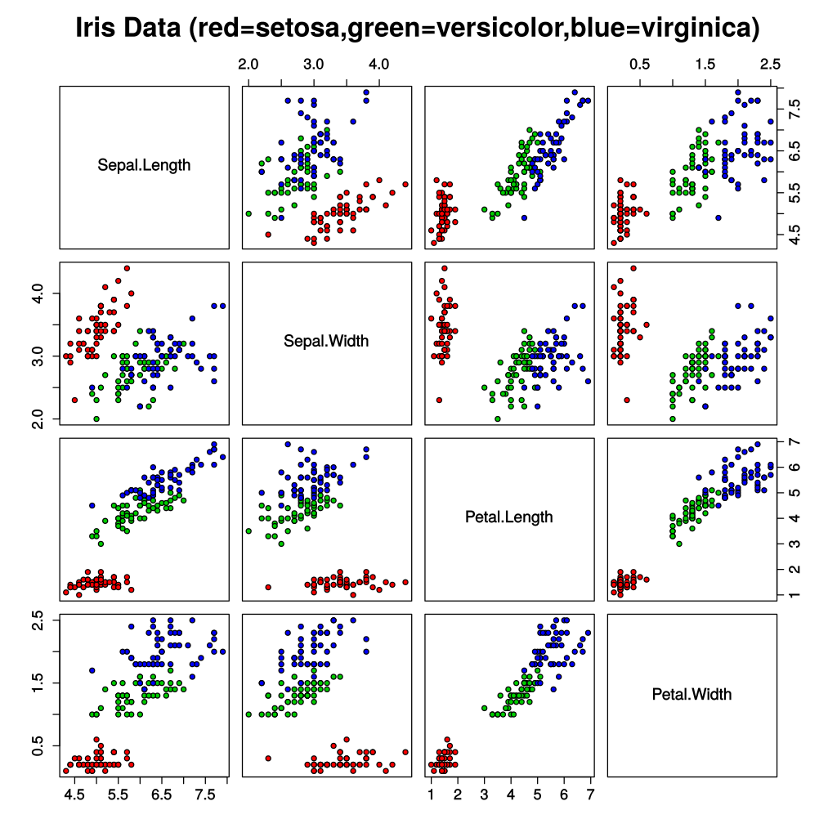
Пример: Задача классификации цветков ириса (Фишер, 1936г.)
i = 4 признака
|Y| = 3 класса
Длина выборки N = 150

Slide 10
Этап обучения и применения
Обучение. Строим алгоритм a по обучающей выборке:
Применение. Алгоритм а для новых объектов выдает ответы:

Slide 11
Типы задач. Регрессия и ранжирование
2. Задачи восстановления регрессии (Regression)
Y = R
3. Задачи ранжирования (ranking):
Y- конечное упорядоченное множество

Slide 12
Кредитный скоринг
Объект – заявка на получение кредита
Классы: good, bad
Примеры признаков:
Бинарные: пол, наличие телефона,…
Номинальные: место работы, профессия, место жительства,…
Порядковые: должность, образование,…
Количественные: возраст, зарплата, стаж работы, сумма кредита,…
Особенности задачи:
Вероятны пропуски данных
Возможна недостоверность данных
Нужно оценить вероятность дефолта P(bad)

Slide 13
Предсказание оттока клиентов
Объект – абонент в определенный момент времени
Классы: уйдет или не уйдет в следующем месяце
Примеры признаков:
Бинарные: включенные услуги, корпоративный клиент…
Номинальные: тарифный план, регион проживания,…
Количественные: длительность разговоров (входящих, исходящих, СМС, трафик), сумма оплаты, частота оплаты,…
Особенности задачи:
Сверхбольшие выборки
Непонятно, какие признаки вычислять по «сырым данным»
Нужно оценить вероятность ухода

Slide 14
Задача ранжирования поисковой выдачи
Объект – пара <запрос, документ>
Классы: релевантен или не релевантен
Примеры признаков:
Количественные: частота слов запроса в документе, число ссылок на документ, число кликов на документ,…
Особенности задачи:
Оптимизируется не число ошибок, а качество ранжирования
Сверхбольшие выборки

Slide 15
Категоризация текстовых документов
Объект – текстовый документ
Классы: Рубрики тематического каталога
Примеры признаков:
Номинальные: автор, год, издание,…
Количественные: Частота появления терминов в документе, в названии, в в ключевых словах,…
Особенности задачи:
Очень большое количество признаков (слов, словоформ)
Документ написан на естественном языке (ЕЯ)
Документ может относиться к нескольким рубрикам

Slide 16
Text Mining – интеллектуальный анализ текстов
Категоризация текстов (classification) –
отнесении документов из коллекции к одной или нескольким группам (классам, кластерам) схожих между собой текстов
Извлечение информации (information extraction) –
это задача автоматического извлечения (построения) структурированных данных из неструктурированных или слабоструктурированных машиночитаемых документов (распознавание имен людей, названий организаций, поиск ключевых слов для текста, автореферирование)
Информационный поиск (information retrieval) –
процесс поиска неструктурированной документальной информации, удовлетворяющей информационные потребности (процесс выявления в некотором множестве документов всех тех, которые посвящены указанной теме)

Slide 17
Проблемы, возникающие при работе с документами, написанными на ЕЯ
Семантическая неоднозначность:
Синонимия: экран-дисплей
Полисемия: команда (судна; футбольная)
Омонимия: Ключ (родник) – Ключ (от замка)
Эллипсность: пропуски слов или слова-заменители
Многообразие средств передачи смысла:
Лексика ЕЯ
Контекст
Ссылки на слова
Высокая размерность задачи
Субъективность оценки качества классификации
Различная длина документов

